Slide 1


基于PCA特征提取的人脸特征数据识别算法Matlab仿真
汇报人：郑臻 欧阳亿 高俊威 周家辉

Slide 2
引言

Slide 3
人脸识别（Face Recognition）是一种生物特征识别技术，它通过比较和分析人脸的物理特性来验证或识别个人身份。该技术基于人的面部特征信息进行模式匹配，可以应用于安全系统、社交媒体、移动设备解锁、支付验证、视频监控等多种场景。由于人脸图像通常包含大量冗余信息，直接进行识别往往效率低下且容易受噪声影响。因此，特征提取成为人脸识别中的一个关键步骤。

Slide 4
02
机器人动力学建模与控制系统设计

Slide 5
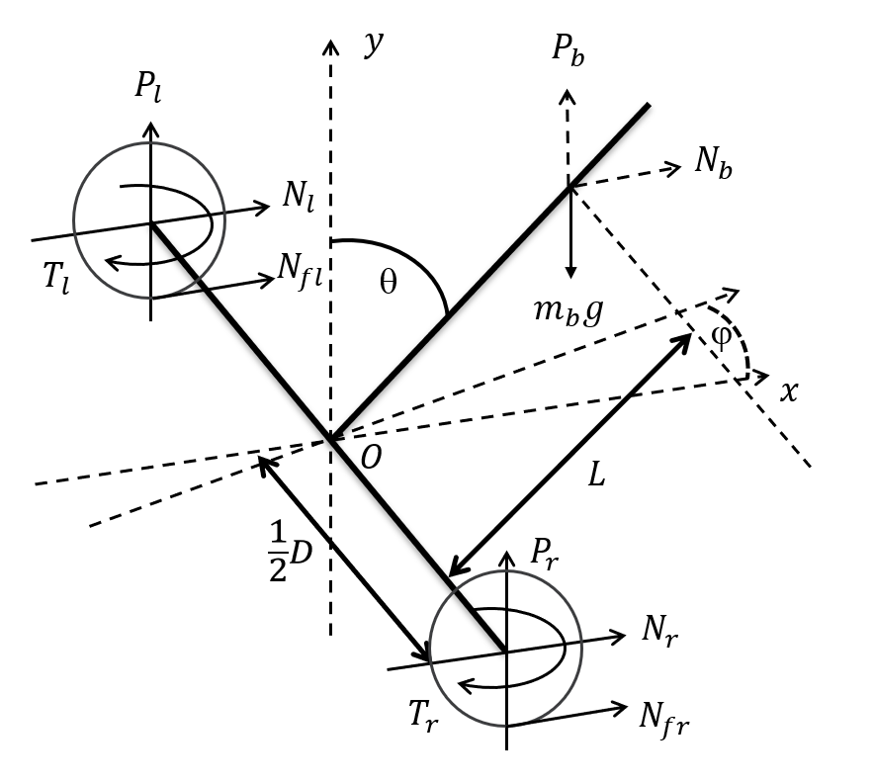
动力学建模
将模型简化为类一阶倒立摆，即杆长在建模过程中始终保持定值
为追求更优秀的转向性能，建立三维空间的倒立摆模型

Slide 6


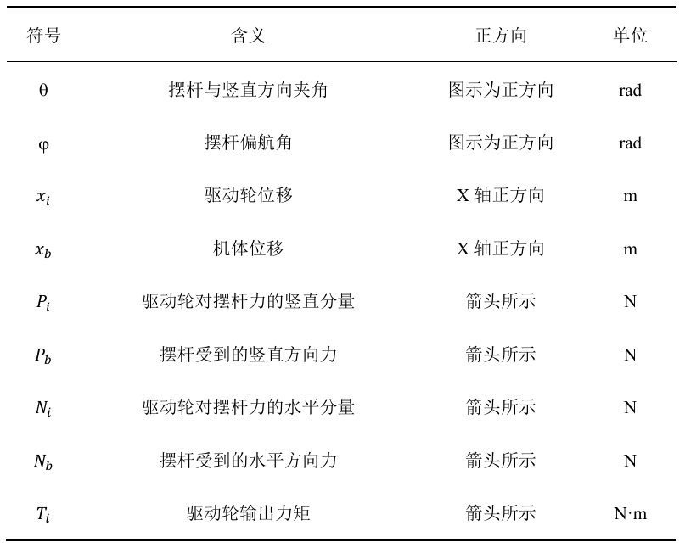
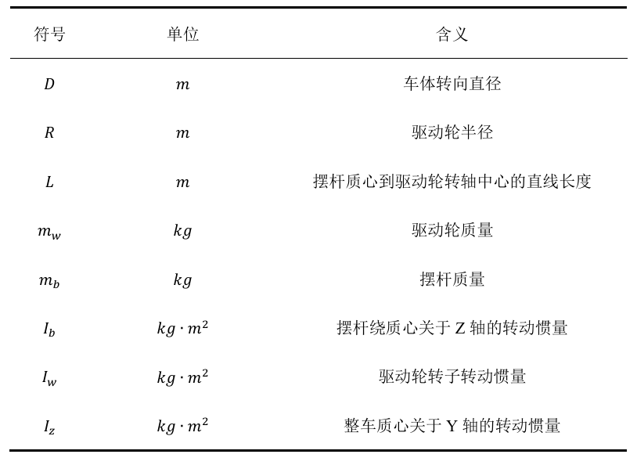
动力学建模
定义模型变量与模型参数，确定建模视图、变量正方向和单位（均使用国际单位）

Slide 7
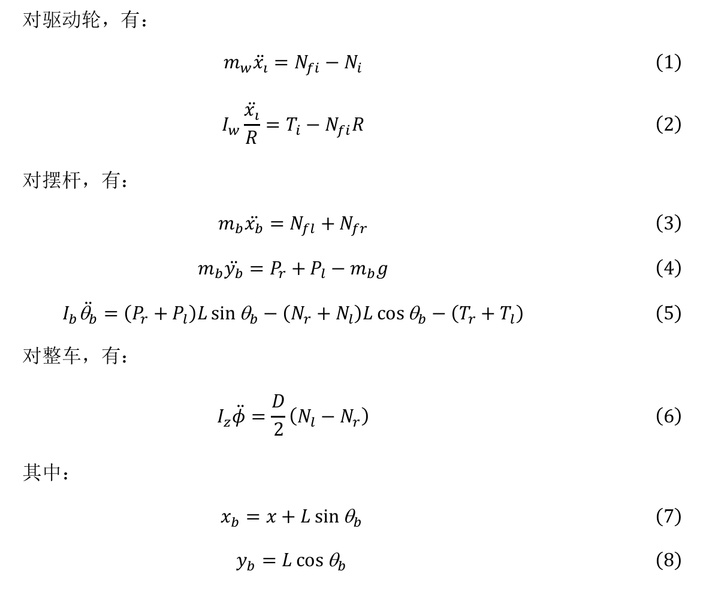
动力学建模
在MATLAB中列些动力学方程，运用Solve函数对方程组进行化简

Slide 8
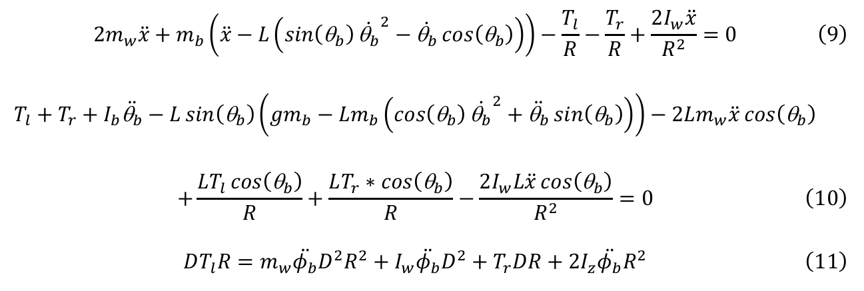
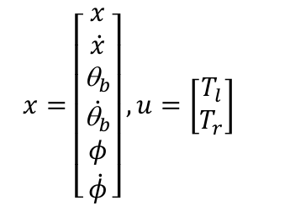
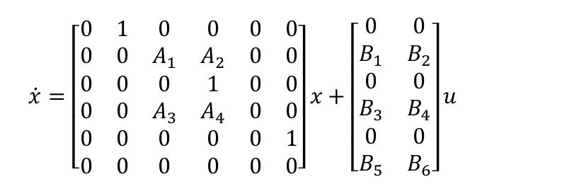
动力学建模
最终化简得三个等式
对方程组进行线性化并代入平衡点，通过计算对应的雅可比矩阵可以求得该系统的状态空间方程

Slide 9
控制系统设计
计算得该系统的可控矩阵满秩，且所有状态变量均可直接测量或融合解算得到

Slide 10
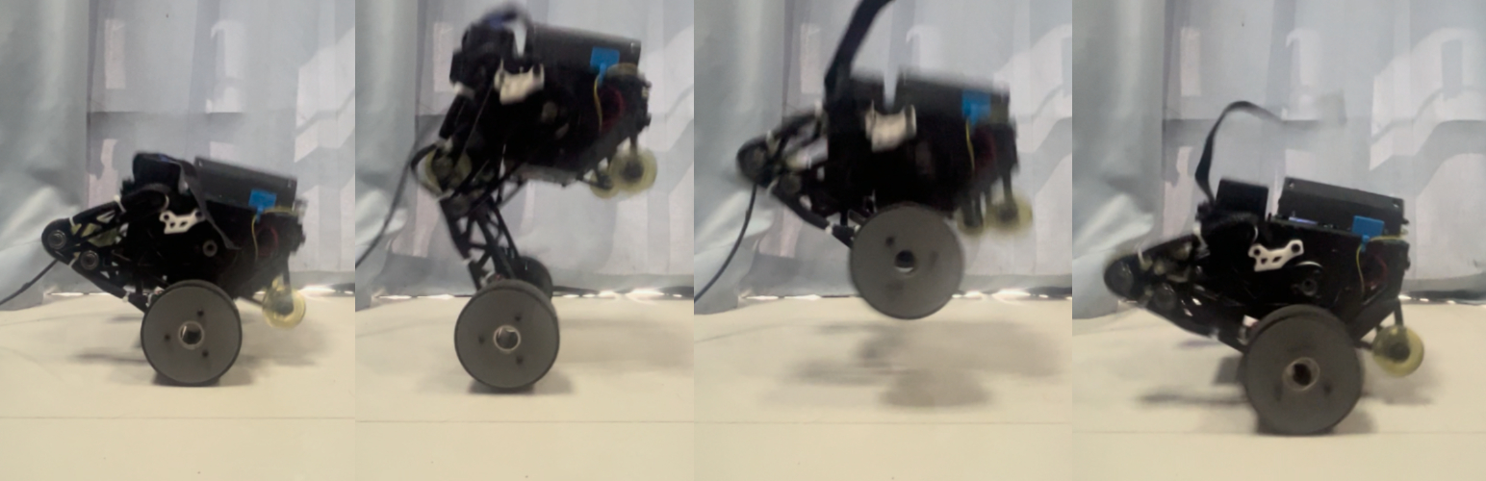
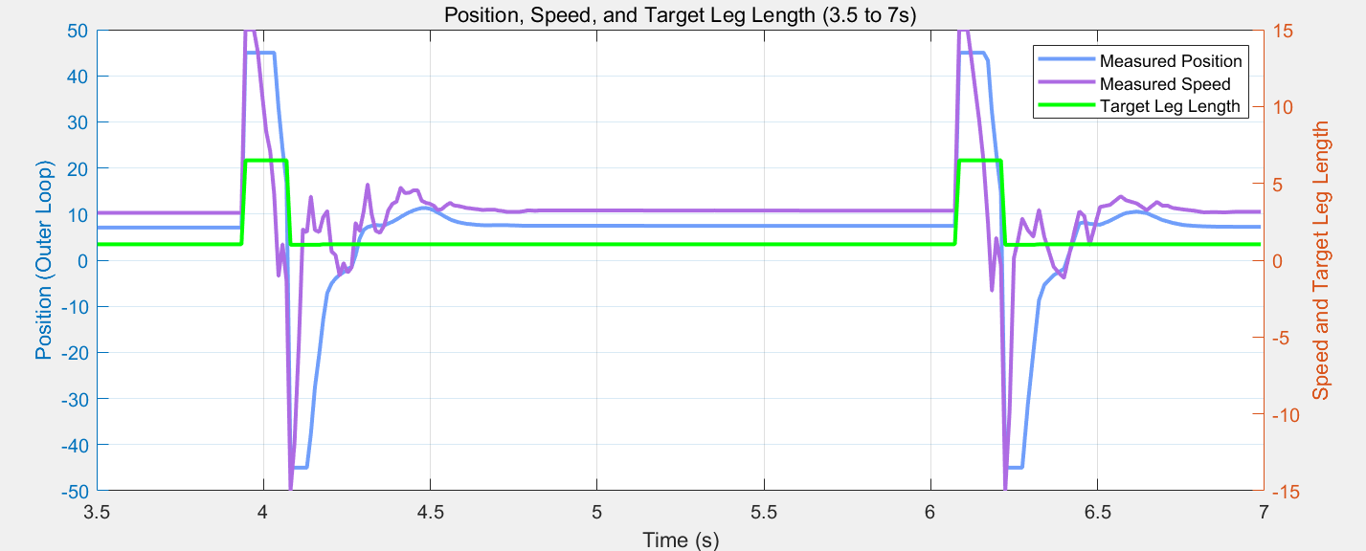
动力学建模

Slide 11
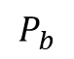
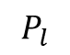
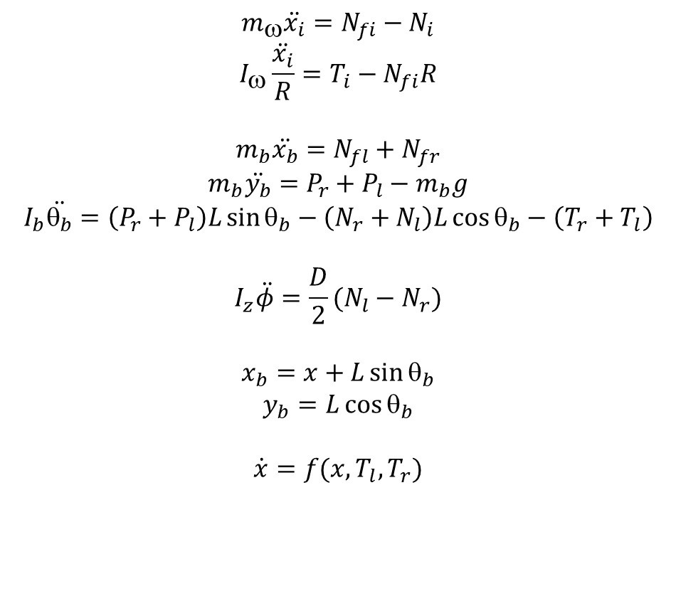
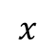
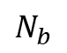
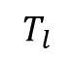
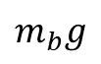
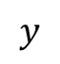
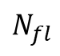
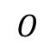
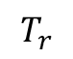
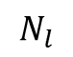
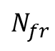
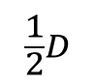
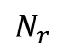
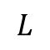
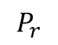
$$m_{ω}\ddot{x_{i}}=N_{fi}−N_{i}$$
$$I_{ω}\frac{\ddot{x_{i}}}{R}=T_{i}−N_{fi}R$$
$$m_{b}\ddot{x_{b}}=N_{fl}+N_{fr}$$
$$m_{b}\ddot{y_{b}}=P_{r}+P_{l}−m_{b}g$$
$$I_{b}\ddot{θ_{b}}=\left(P_{r}+P_{l}\right)L\sin{θ_{b}}−\left(N_{r}+N_{l}\right)L\cos{θ_{b}}−\left(T_{r}+T_{l}\right)$$
$$I_{z}\ddot{φ}=\frac{D}{2}(N_{l}−N_{r})$$
$$x_{b}=x+L\sin{θ_{b}}$$
$$y_{b}=L\cos{θ_{b}}$$
$$\dot{x}=f(x,T_{l},T_{r})$$
$$y$$
$$P_{b}$$
$$P_{l}$$
$$N_{b}$$
$$N_{l}$$
$$T_{l}$$
$$N_{fl}$$
θ
$$m_{b}g$$
ϕ
$$x$$
$$O$$
$$L$$
$$\frac{1}{2}D$$
$$P_{r}$$
$$N_{r}$$
$$T_{r}$$
$$N_{fr}$$

Slide 12
腿长误差
速度误差
目标腿长
位置环
速度环
电流值
输出一
电机转速
测量腿长

Slide 13
横滚角误差
横滚角速度误差
目标横滚角
角度环
角速度环
电流值
输出二
IMU测得横滚角速度
测量横滚角

Slide 14
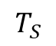
b
∠A
c
∠C
∠B
a
$$T_{S}$$

Slide 15
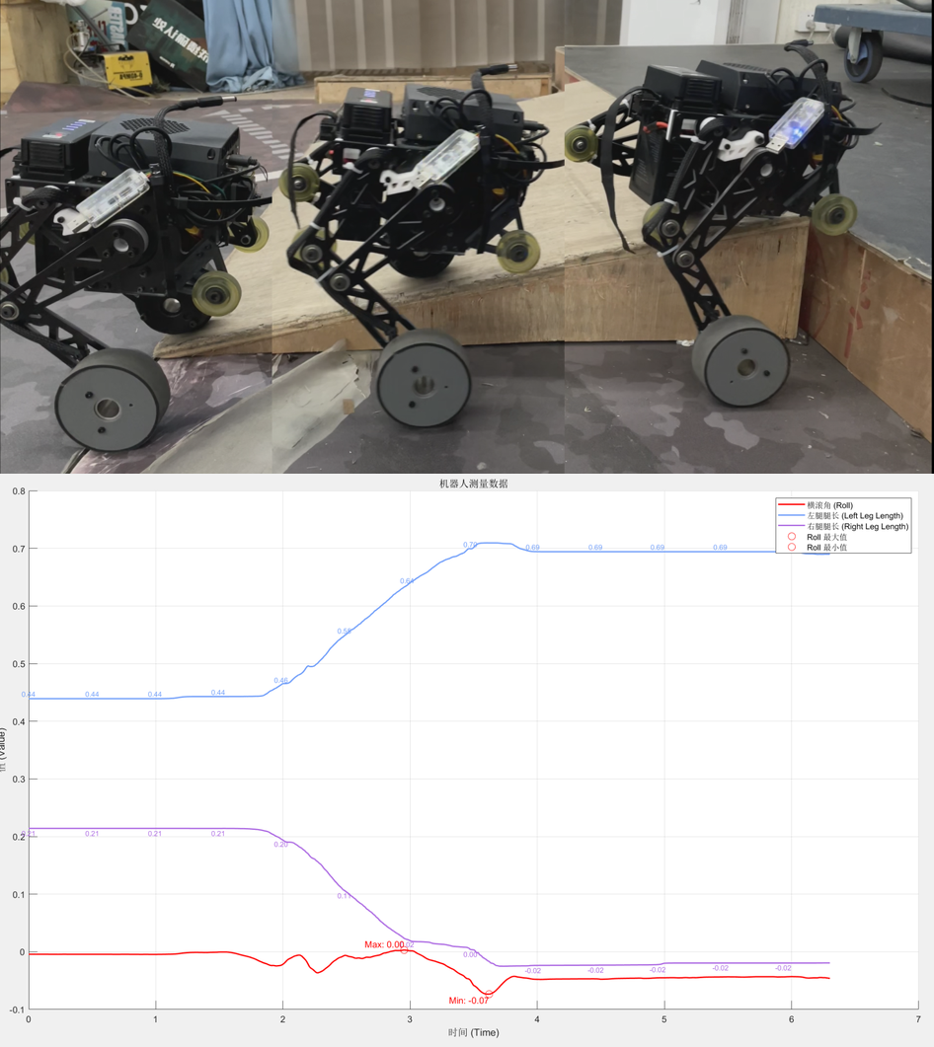

Slide 16
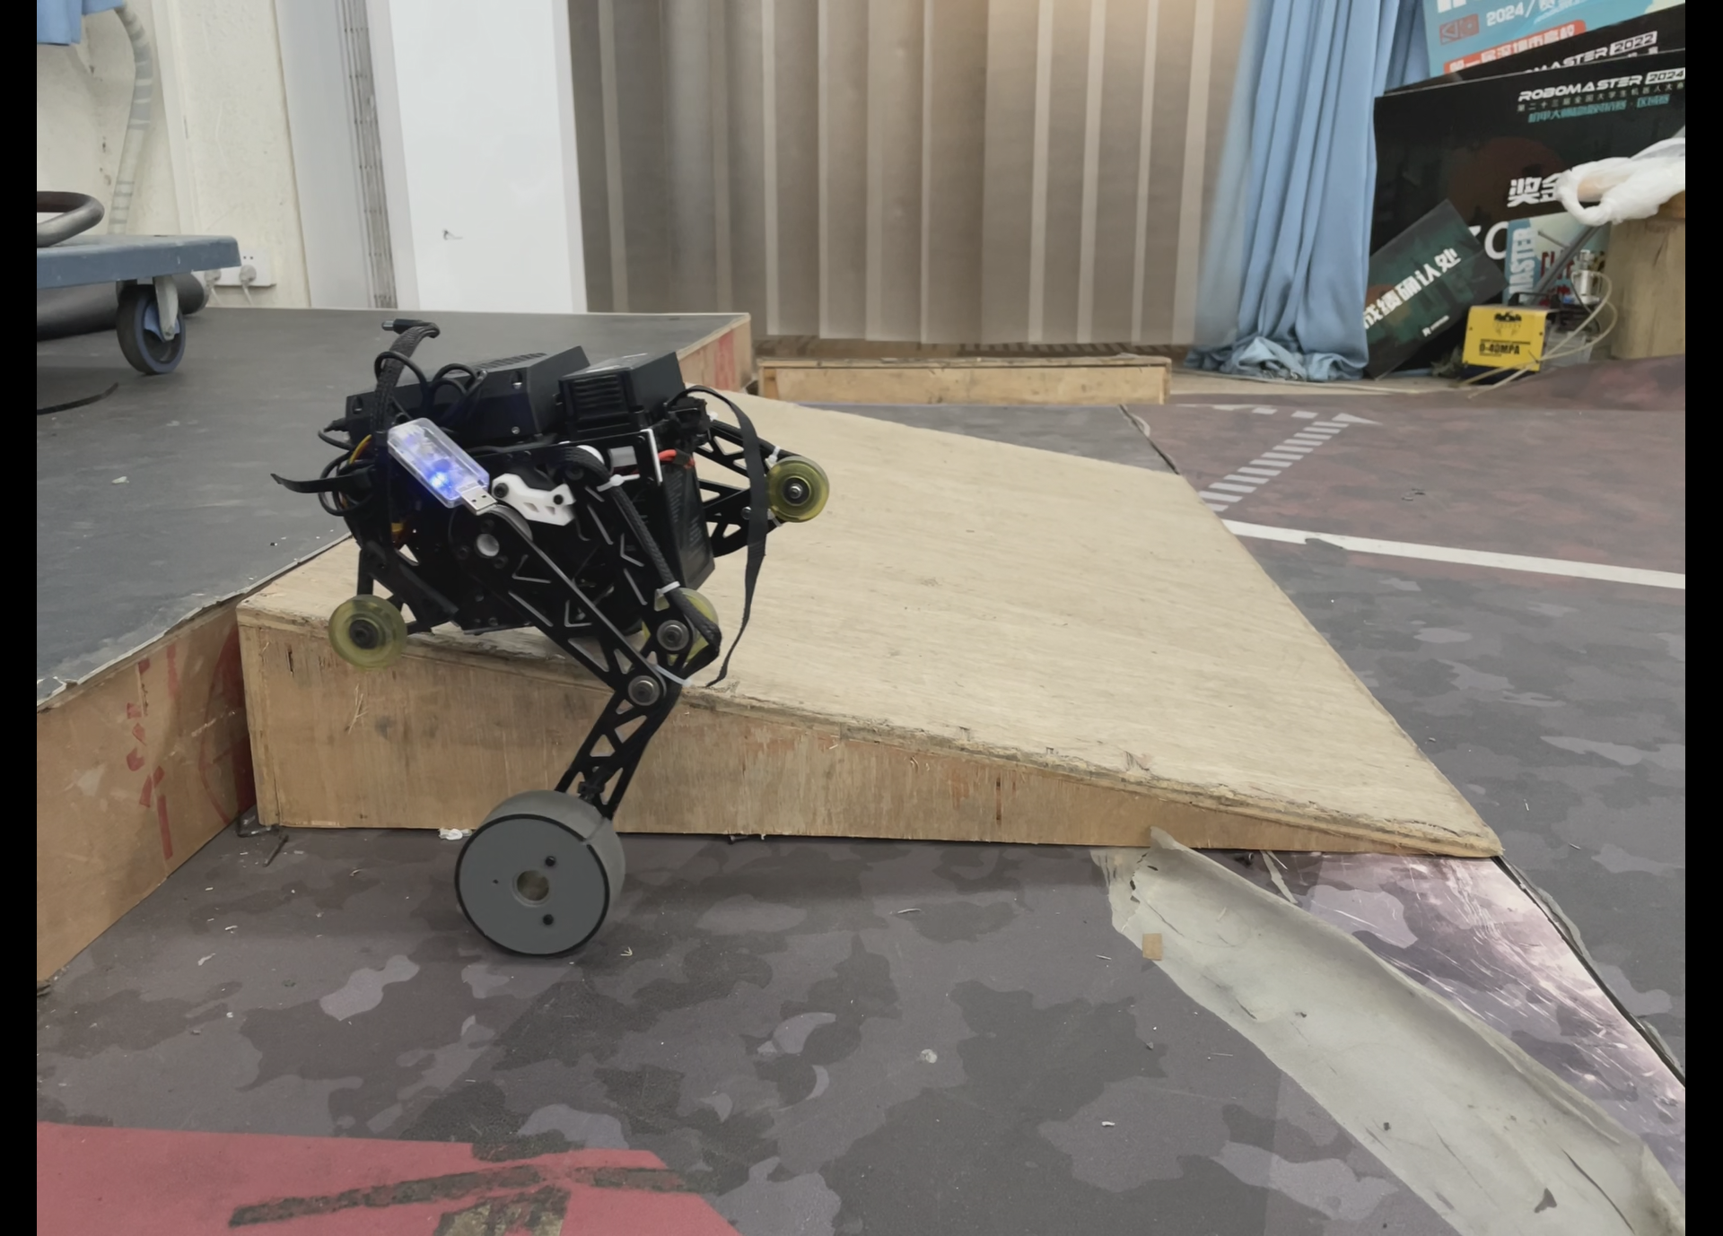
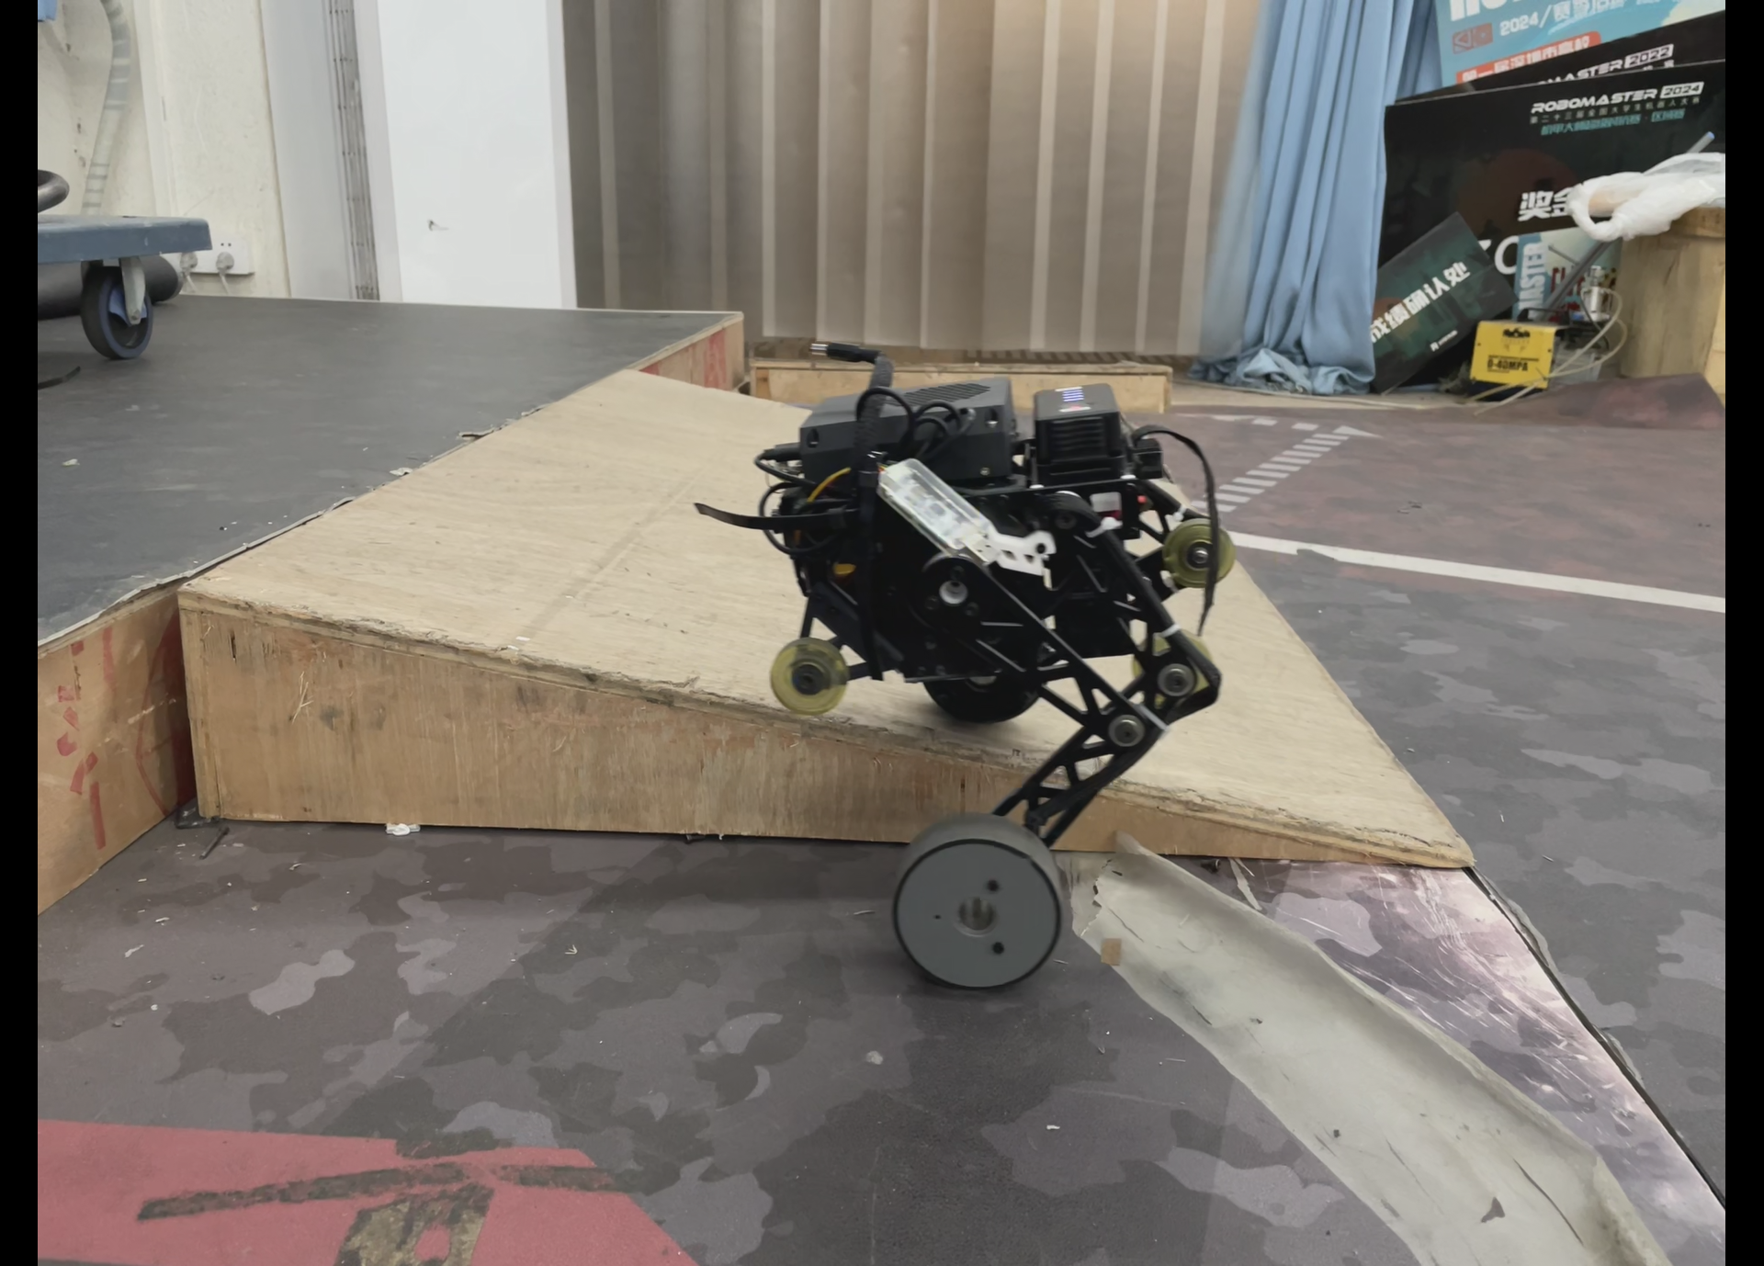
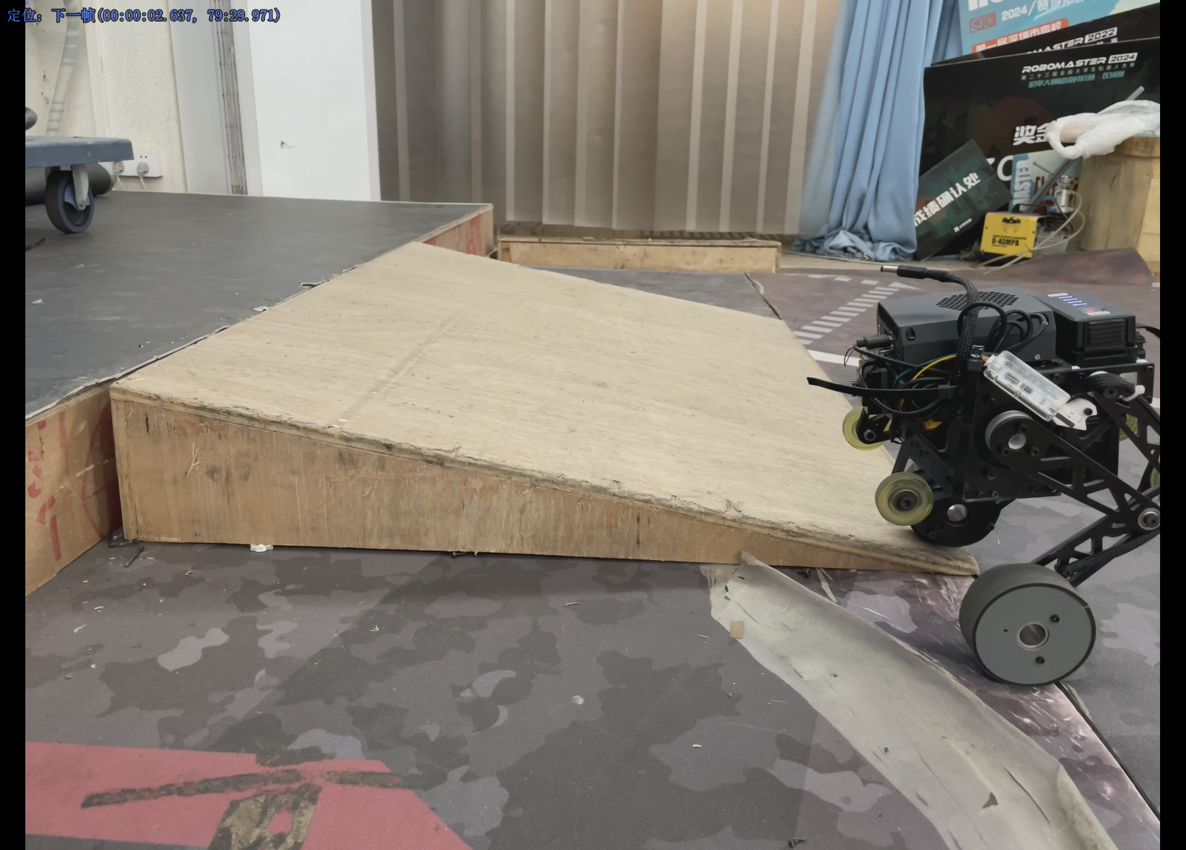

Slide 17
